Slide 1
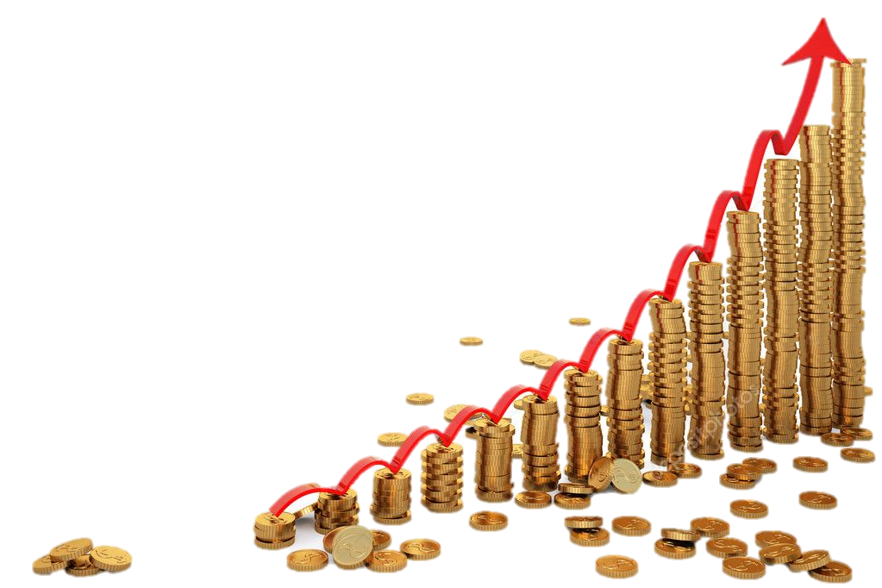
Inflation und DEFLATION
Bearbeitet von:
Kamińska karolina
Kusiak patrycja
Studentinnen der Fakultät für Wirtschaftswissenschaften
Fachgebiet: Rechnungswesen und Finanzprüfung
Rzeszower universität

Slide 2
AGENDA
Was ist Inflation?
Ursachen der Inflation
Arten der Inflation
Offene und verdecke Inflation
Wirkung der Inflation
Berechnung der Inflationsrate
Bekämpfung von Inflation
Was ist Deflation?
Ursachen der Deflation
Arten der Deflation
Wirkung der Deflation
Gegenmaßnahmen Deflation

Slide 3
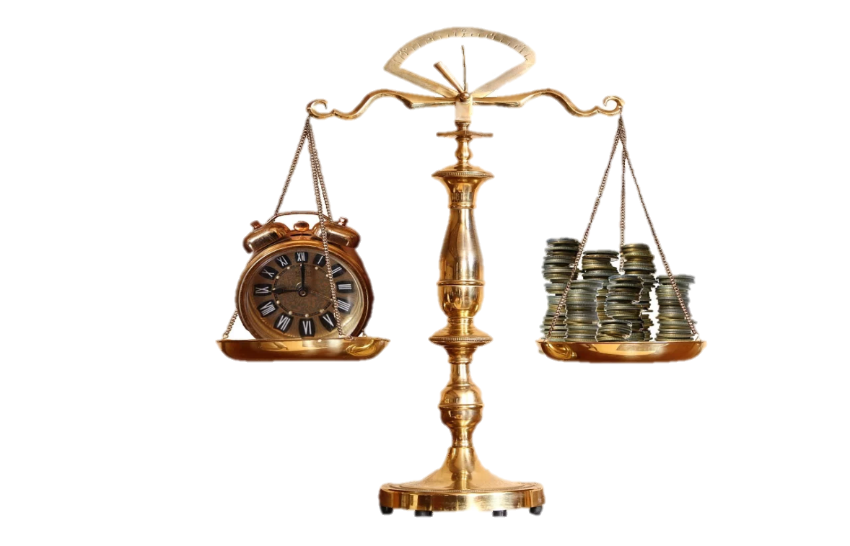
Inflation
Als Inflation bezeichnet man den andauernden Anstieg des allgemeinen Preisniveaus. Waren und Dienstleistungen verteuern sich kontinuierlich.

Slide 4
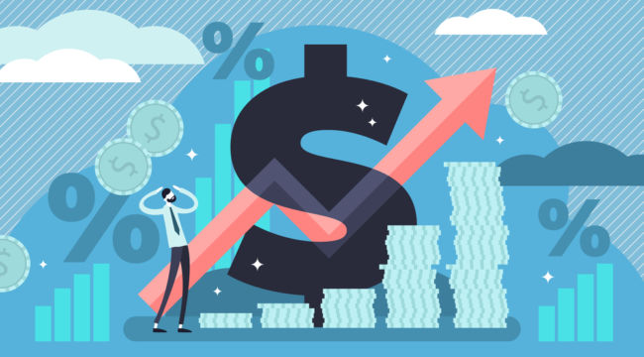
Ursachen der Inflation
Der wichtigste Grund für Inflation ist die Erhöhung der Geldmenge durch die Nationalbank
Ein anderer Grund für Geldmengenwachstum und somit für Inflation ist eine höhere Umlaufgeschwindigkeit des Geldes
Inflation auslösen oder erhöhen können auch steigende Preisen der Produktionsfaktoren
Ebenfalls eine (höhere) Inflation auslösen können Veränderungen bei den Abwertungserwartungen der inländischen Währung.

Slide 5
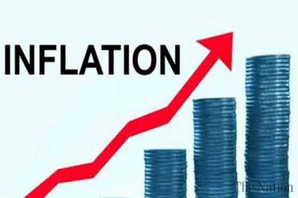
Arten der Inflation
Schleichende Inflation:
-Preise nehmen langsam zu
Inflationsrate ca. 0 – 2% p.a
Galoppierende Inflation:
Schneller steigende Preise
Inflationsrate ca. 20% p.a
Hyperinflation:
-am sarksten ausgeprägt
- Inflationsrate ca. 50% p.a

Slide 6
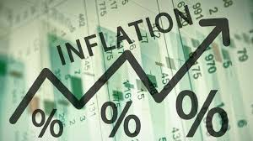
Nach erkennbarkeit
offene Inflation
Von jedem Wirtschaftssubjekt erkannt
Inflationsrate ca. 2%
verdecke Inflation
nicht von jedem Wirtchaftssubjekt erkennbar
Staat greift ein
-> z.B. Preisobergrenzen

Slide 7
Wirkung der inflation
auf Unternehmen:
- Nachfrageausfall beeinflusst die Eriös – und Gewinnsituation
auf private Haushalte:
- Nachfrage geht aufgrund ruckläufigem Realeinkommen zurück
- Entlassungen von AN
- Sparer kämpfen mit niedrigen Zinsen (Guthabenzins unter Inflationsrate)
auf den Staat:
- höhere Umsatzsteuereinnahmen (wenn Preise steigen)
- höhere Ertragssteuereinnahmen (wenn Gewinne steigen)

Slide 8
Berechnung der Inflationsrate
Die Inflationsrate für Deutschland lässt sich auf der Grundlage des Verbraucherpreisindex berechnen, der monatlich durch das Statistische Bundesamt ermittelt wird.
Im Jahr 2019 betrug die Inflationsrate in Deutschland 1,4 Prozent.

Slide 9
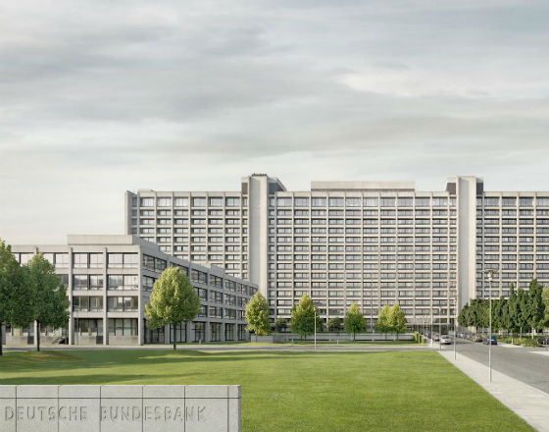
Bekämpfung von Inflation:
Bekämpft werden kann die Inflation bei flexiblen Wechselkursen nur durch die Nationalbank. Wenn wir eine (zu) hohe Inflation haben, muss die Nationalbank die Geldmenge verkleinern bzw.
das Geldmengenwachstum verlangsamen, um so das Preisniveau zu stabilisieren.

Slide 10
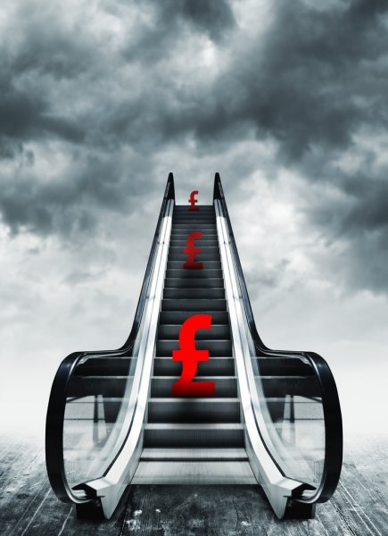
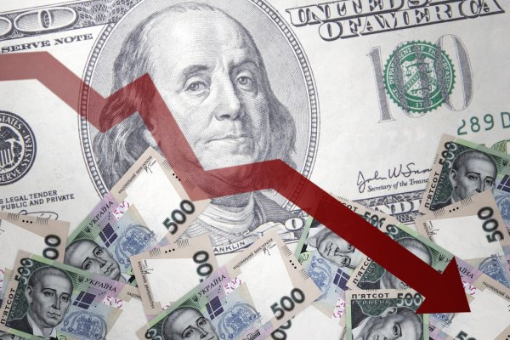
deflation
Deflation ist das Gegenteil von Inflation. Die Preise für Waren und Dienstleistungen gehen dauerhaft zurück, das Preisniveau sinkt kontinuierlich. Das Geld gewinnt dabei an Wert, denn seine Kaufkraft steigt.

Slide 11
Ursachen von Deflation
Der wichtigste Grund für Deflation ist die Senkung der Geldmenge durch die Nationalbank.
Ein anderer Grund für Geldmengenwachstum und somit für (höhere) Inflation ist eine höhere Umlaufgeschwindigkeit des Geldes.
Inflation auslösen oder erhöhen können auch steigende Preisen der Produktionsfaktoren
Ebenfalls eine (höhere) Inflation auslösen können Veränderungen bei den Abwertungserwartungen der inländischen Währung.

Slide 12
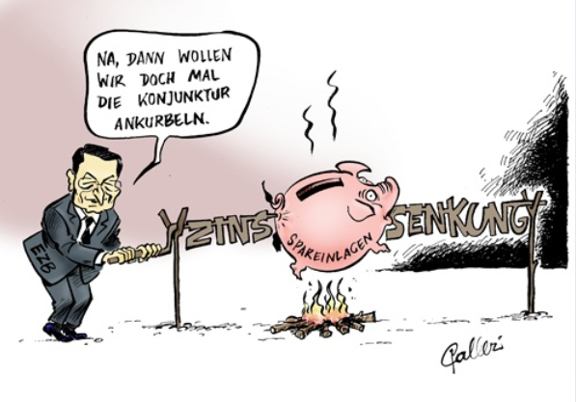
Arten der deflation
Geldmengendeflation:
- Geldmenge schrumpft
Unterversorgung der Wirtschaft mit Geld
Preisdeflation:
- Verbraucherpreise gehen zurück
- Vorteile bei Verbraucher/ Wirtschaft
- Nachteile beim Staat

Slide 13
WIRKUNG DER DEFLATION
auf Unternehmen:
- unausgelasteste Kapazitäten
- sinkende Gewinne
- Wettbewerb zw. U steigt (kampf um verbleibende Kaufkraft)
auf private Haushalte:
- Verbraucher erwarten weiterer Schnäppchen
- Löhne werden gekürzt/Kurzarbeit -> Entlassungen
- Häuser+Immobilien werden weniger wert
auf den Staat:
- Mindereinnahmen durch geschwächte Wirtschaft
- sinkende Steuereinnahmen (Unterhnehmen setzten weniger Waren um + Bürger verdienen weniger)

Slide 14
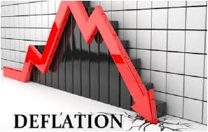
Gegenmaßnahmen deflation
Investitionen durch Staat
Steuersenkung der Unternehmen
Zinssenkung

Slide 15
Wörterbuch
Die Inflation – inflacja
Die Deflation – deflacja
Der Anstieg - wzrost
Das Preisniveau – poziom cen
Die Ware – towar
Die Dienstleistungen - usługi
Der Zeitablauf - czas
kontinuierlich – ciągły, nieprzerwany
Die Geldentwertung -deprecjacja
Der Kaufkraftverlust – utrata siły nabywczej
Das Geld - pieniądze
Die Ursache - przyczyny
Die Nachfrage - popyt
Das Angebot - podaż
Der Rohstoff - surowiec
Die Löhne - płace
Das Einkommen - dochód
Der Arbeitsplatz – miejsce pracy
Die Produktion - produkcja
Die Preise - ceny
investieren - inwestować
Die Geldmittel (Pl.)– środki pieniężne
Der Wert des Geldes – wartość pieniądza
in der Tat – rzeczywiście, w rzeczy samej
Die Schulden - długi
Die Ersparnisse - oszczędności
Die Sorgen - zmartwienia
Das Vertrauen - zaufanie
Die Preisstabilität – stabilność cen

Slide 16
cd. Wörterbuch
Die Zukunft - przyszłość
Die Erwartung – oczekiwania
Das Unternehmen - firma
Die Arbeitslosigkeit - bezrobocie
Die Konsumenten – konsumenci
Die Kaufzurückhaltung – niechęć do zakupów
Die Banken - banki
Die Steuereinnahmen – przychody z podatków
Die Ausgaben - wydatki
Der Abwärtskreislauf – cykl zniżkowy
Die Wirtschaftsleistung – wyniki ekonomiczne
Die Geschwindigkeit - prędkość
Die Preisveränderung – zmiana ceny
Das Inflationsziel – cel inflacyjny
Die Steuerungsmöglichkeiten – opcje sterowania
Die Geldpolitik – polityka pieniężna
Die Zentralbank – bank centralny
Die umlaufende Geldmenge – ilość pieniędzy w obiegu
Das Preisniveau – poziomy cen
Die Zinsen – odsetki ( der Zins)
Das Geldangebot – podaż pieniądza
Der Zielwert – wartość docelowa
Die Wirtschaftspolitik – polityka gospodarcza
Die Konjunktur – cykl koniunkturalny, koniunktiura
Das nationale Stützungsprogramm – krajowy program wsparcia
Die Erfolgsgarantie – gwarancja sukcesu
Das Eurosystem – eurosystem

Slide 17
QUELLEN
https://www.finanzfuechse.sachsen.de/inflation-und-deflation-4034.html
https://de.global-rates.com/wirtschaftsstatistiken/inflation/inflation.aspx
https://www.abipur.de/referate/stat/640338811.html
http://fvonx.blogspot.com/2011/06/ein-kurzes-handout-fur-ein-referat-uber.html
https://en.wikipedia.org/wiki/Inflation

Slide 18
Vielen Dank für ihre Aufmerksamkeit

